Slide 1
Burndown

Slide 2
¿Qué es?
Es un diagrama que permite visualizar de una manera práctica el tiempo restante para terminar las historias comprometidas en un sprint, en este diagrama de dos ejes, el eje X representa el tiempo en días de duración del sprint o iteración mientras que el eje Y muestra la cantidad de trabajo comprometida.

Slide 3
¿Por qué usarlo?
Al ser tan sencillo de interpretar permite responder a la pregunta cotidiana, ¿Qué falta por terminar?
Permite cuantificar el trabajo, es decir, dividir el trabajo en tareas y dar un tiempo para su ejecución.
Permite llevar un control diario y seguimiento al proyecto

Slide 4
Requisitos
Dividir el trabajo en iteraciones, cada iteración corresponde a los compromisos pactados en el desarrollo de cierta funcionalidad
Estimar un tiempo ideal para el desarrollo de cada funcionalidad

Slide 5
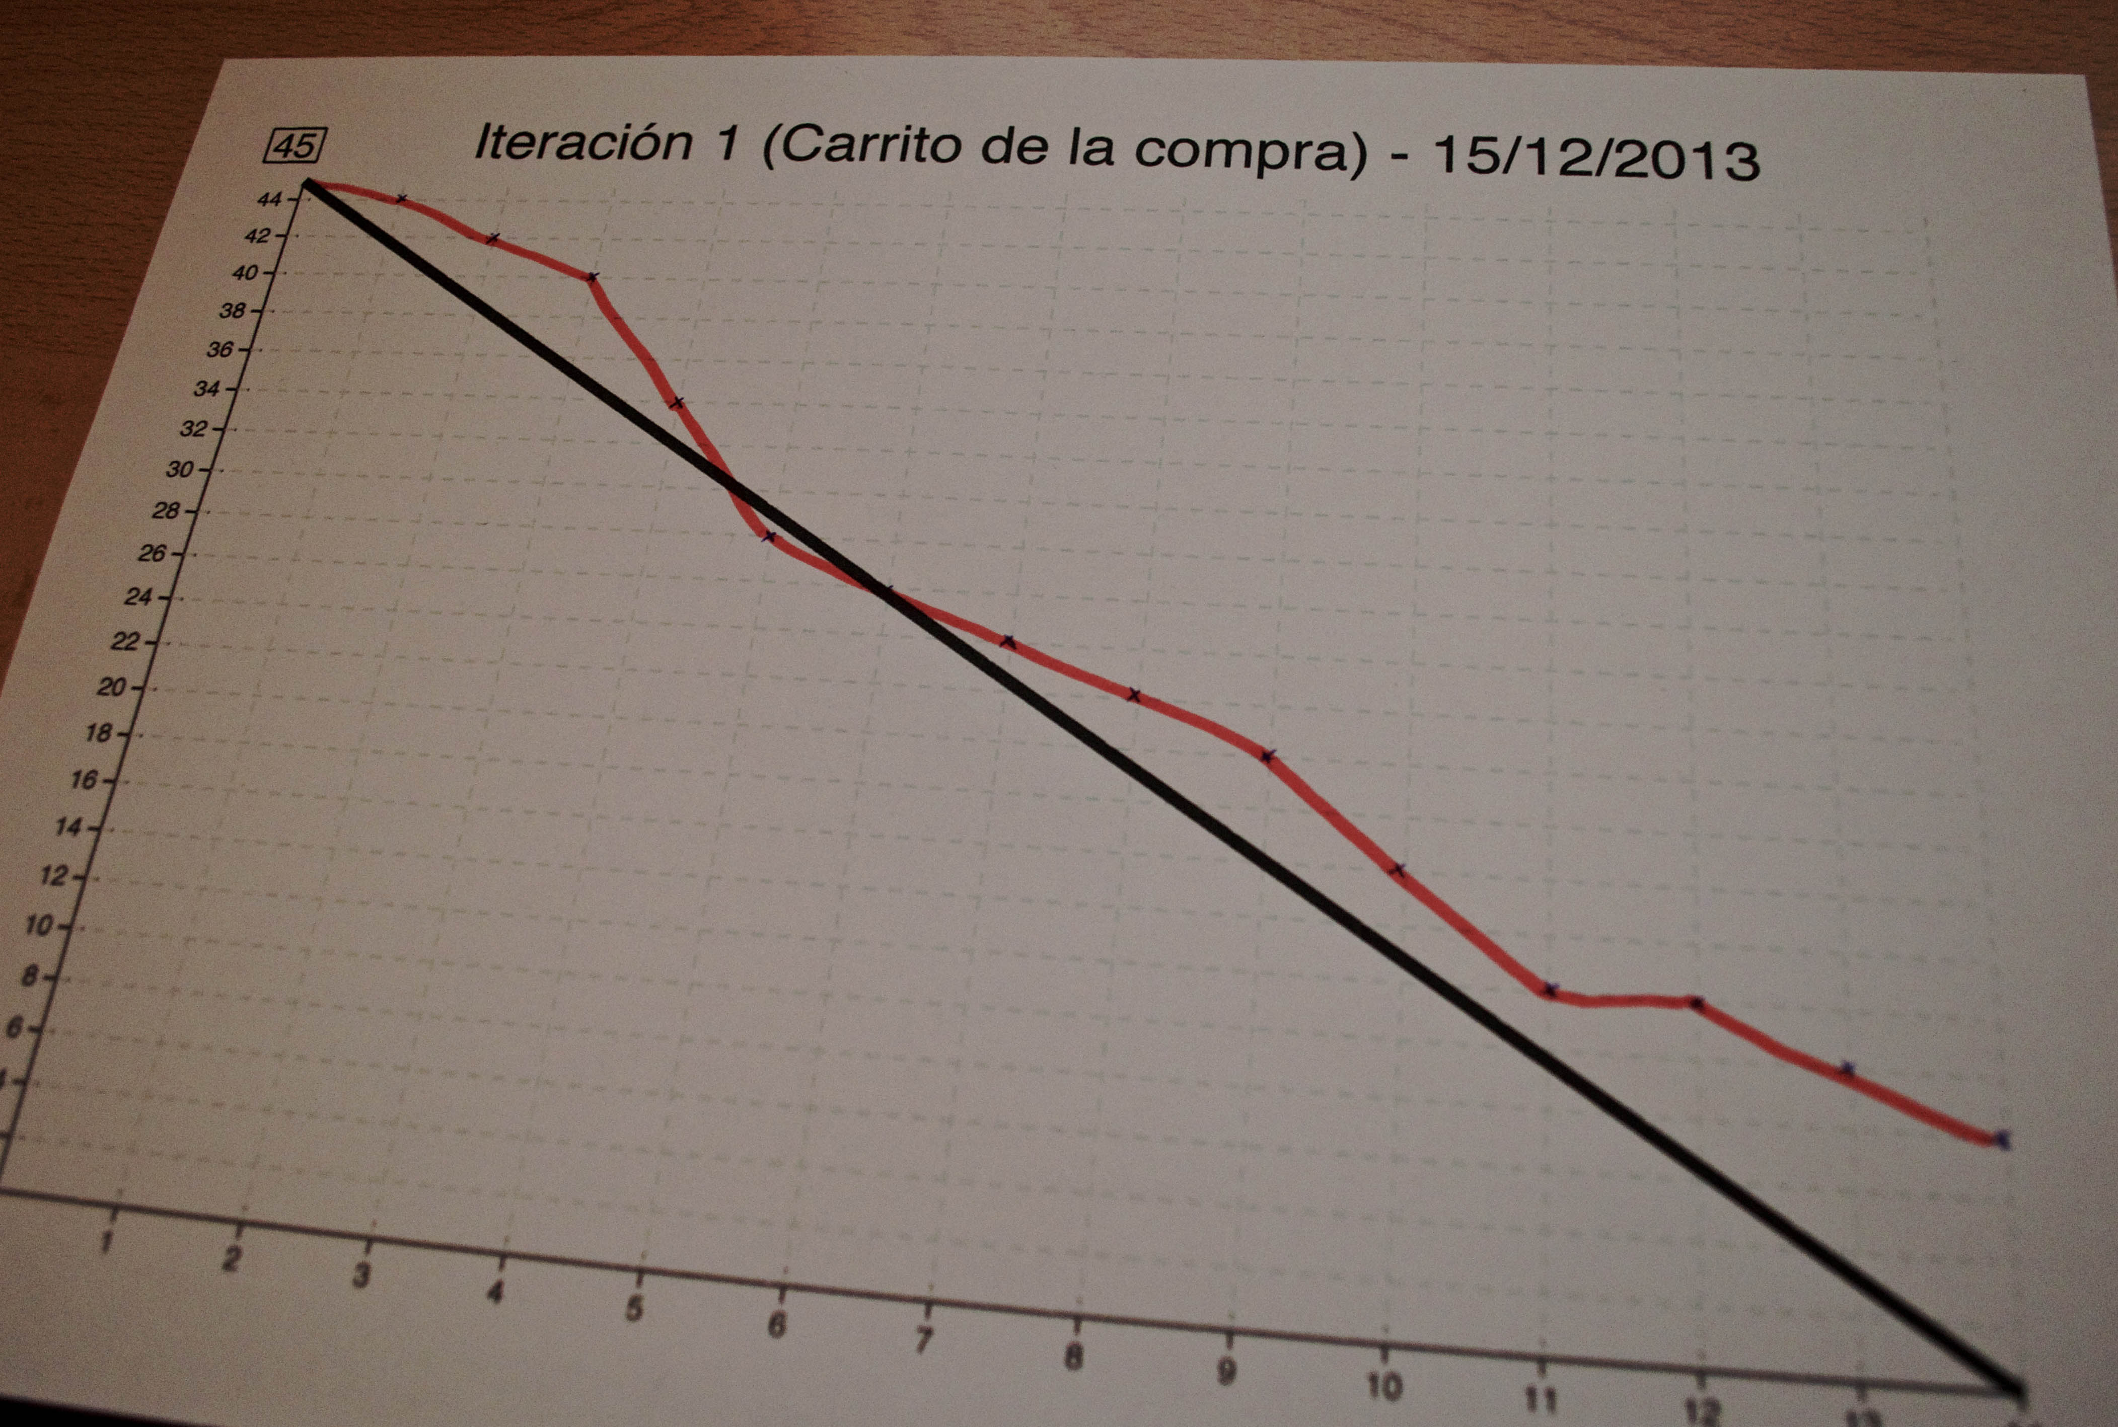
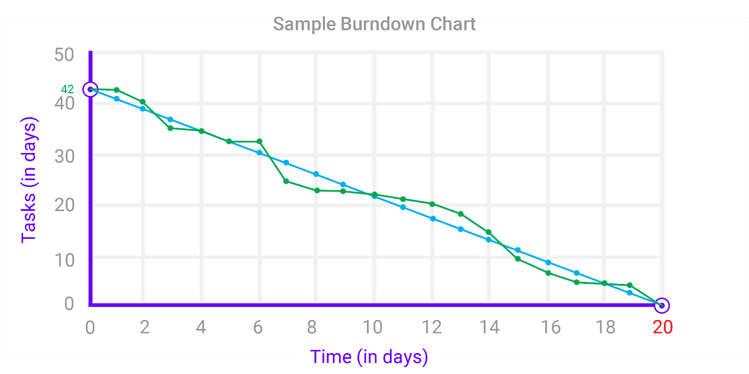
Ejemplos

